Slide 1
PDB CRM
Diagramas técnicos de la base de datos
Modelo de entidades · Flujos transversales · State machines · Flujos por módulo
Versión 2026-05-04 · migraciones 001-026

Slide 2
Diagramas técnicos · PDB CRM — Base de datos y flujos
Documento técnico de la base de datos del PDB CRM, orientado a un ingeniero que tenga que mantener, ampliar o reimplementar el sistema. Cubre el modelo de entidades, los flujos operativos extremo-a-extremo y los state machines de cada entidad.
> Convención: todos los flowchart están en orientación horizontal (LR). Los erDiagram y sequenceDiagram son horizontales por defecto. El sistema vive sobre PostgreSQL (Supabase). Los nodos en azul corresponden a Microsoft Dynamics 365 (sistema maestro de cuenta, contacto, oportunidad, instrucción), los verdes a PDB (operativo del broker).

Slide 3
1. Vista de conjunto

Slide 4
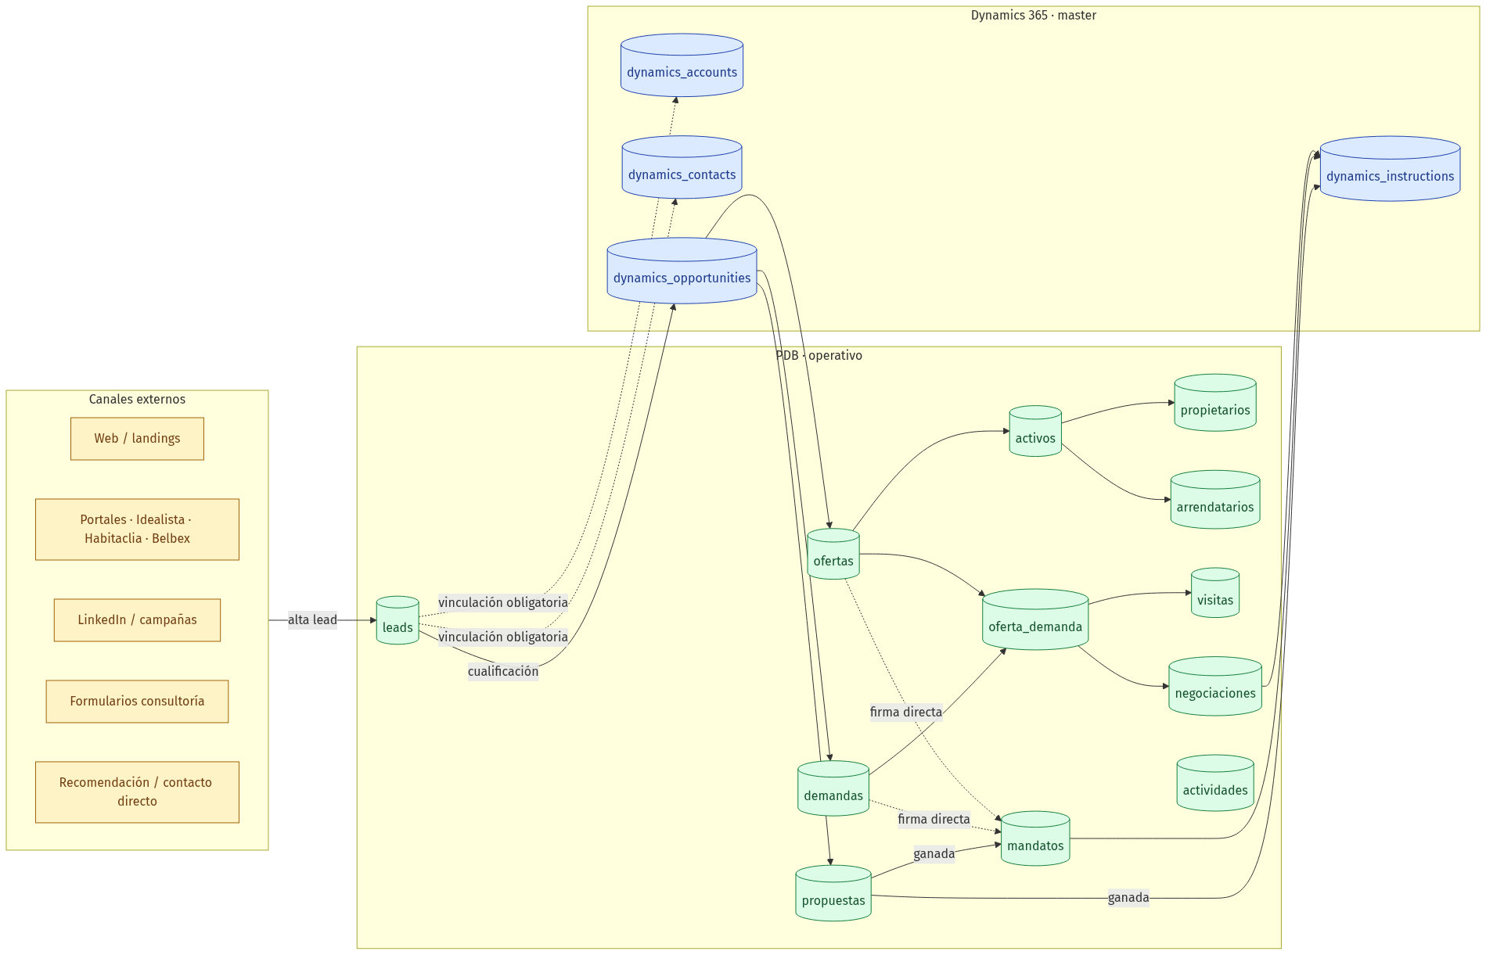
1. Vista de conjunto
El flujo canónico end-to-end es:

Slide 5
2. Modelo de datos · diagrama de entidades (ERD)

Slide 6
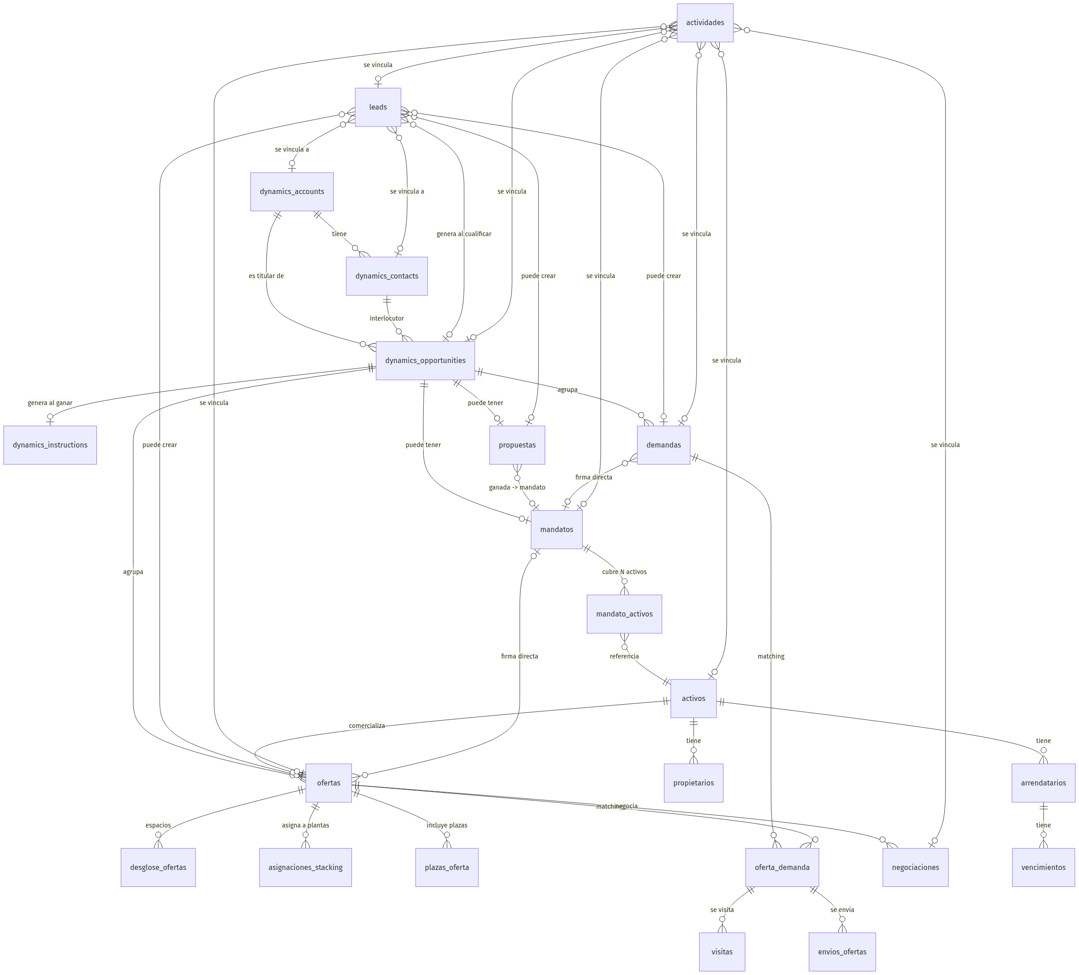
2. Modelo de datos · diagrama de entidades (ERD)

Slide 7
3. Flujos operativos

Slide 8
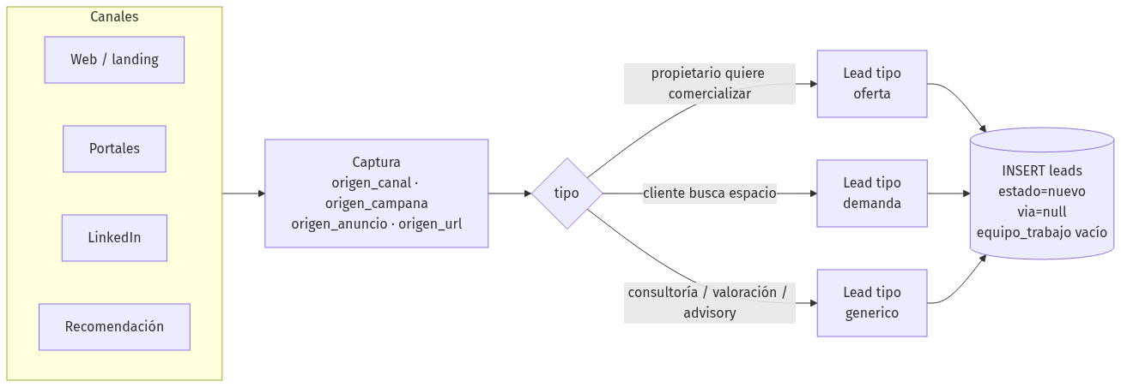
3.1 F-CAP · Captura del Lead
Tablas tocadas: leads

Slide 9
3.2 F-CUAL · Cualificación Lead → Oportunidad + downstream · contexto
Punto único de entrada al funnel comercial. El broker decide pitch vs directo y se ejecuta una de seis cascadas.
Componente: src/components/TransformarLeadModal.jsx. Side-effects ordenados: 1. INSERT dynamics_opportunities (id auto: dyn-opp-<timestamp>). 2. INSERT en la tabla destino (propuestas | demandas | ofertas) con equipo_trabajo heredado. 3. UPDATE leads: estado='cualificado', fecha_cualificacion, FKs. 4. Auto-detección de duplicados: leads con mismo email/teléfono + demandas activas de la misma cuenta. No bloquean, requieren acuse de recibo.

Slide 10
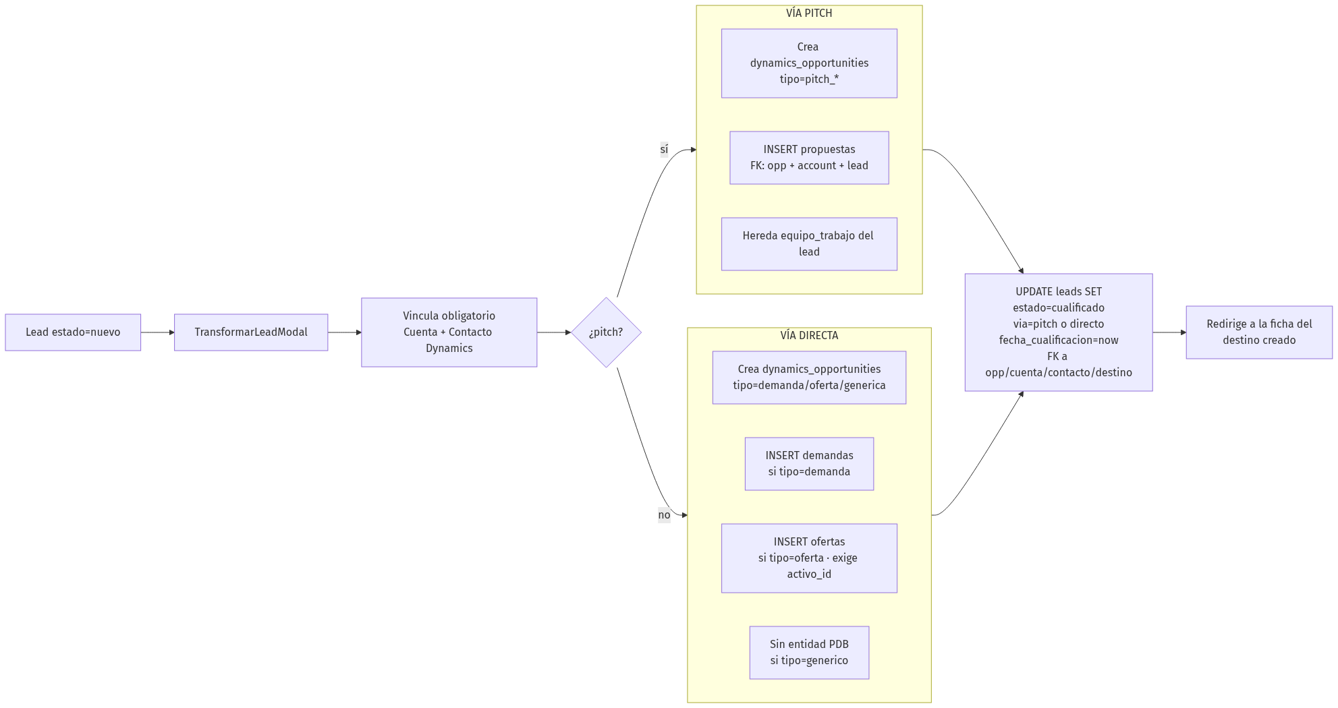
3.2 F-CUAL · Cualificación Lead → Oportunidad + downstream

Slide 11
3.3 F-PITCH · Cascada Propuesta ganada → Mandato · contexto
Componente: src/components/MarcarPropuestaGanadaModal.jsx. Validaciones (puede=false si): propuesta ya cerrada, sin oportunidad Dynamics, sin cuenta. Ref del mandato: nextMandatoRef() → MAN-YYYY-NNNN consultando MAX(ref) + 1 por año.

Slide 12
3.3 F-PITCH · Cascada Propuesta ganada → Mandato

Slide 13
3.4 F-FIRM · Firma directa de Mandato (post-hoc) · contexto
Una Demanda u Oferta puede vivir sin mandato firmado (mayoría de casos: sub-brokering, búsqueda con varias consultoras, oferta de mandato ajeno). Cuando el cliente formaliza el acuerdo, se "eleva" la entidad a mandato.
Componente: src/components/FirmarMandatoModal.jsx. Tipo del mandato (sugerido): - origen=demanda → demanda o consultoria. - origen=oferta con tipo_operacion=Venta → venta. - origen=oferta con tipo_operacion=Alquiler → alquiler.
Importante: desde MandatosList no hay botón "+ Nuevo Mandato". El mandato siempre nace de un origen previo (Propuesta ganada, Demanda existente u Oferta existente).

Slide 14
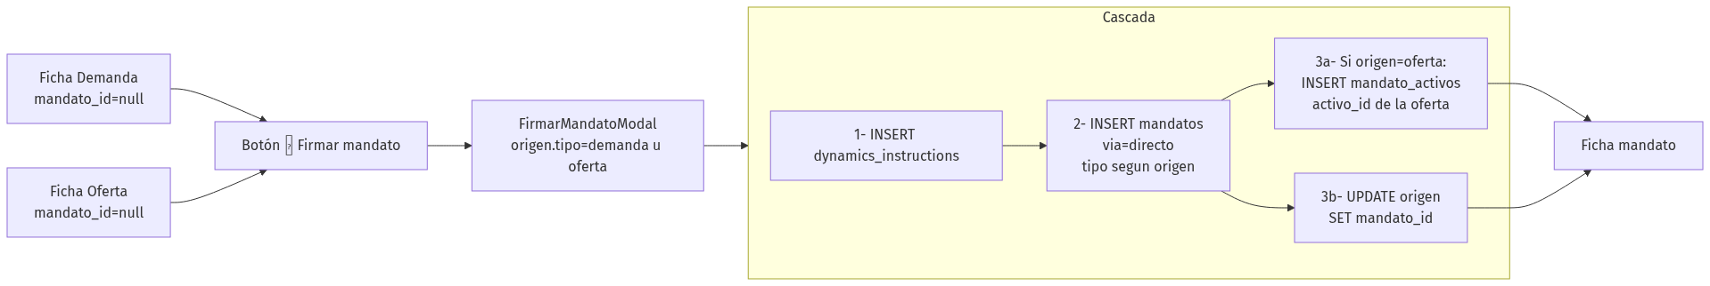
3.4 F-FIRM · Firma directa de Mandato (post-hoc)

Slide 15
3.5 F-MAN-LIFE · Lifecycle del Mandato · contexto
Cancelación / Cierre — decisión sobre las ofertas vinculadas:
Motivos predefinidos de cancelación: - Cliente cancela el encargo - Pérdida de competitividad de Savills - Cambio de estrategia del cliente - Activo vendido / alquilado fuera de Savills - Conflicto de interés - Problema de compliance / KYC - Otro motivo (texto libre)

Slide 16
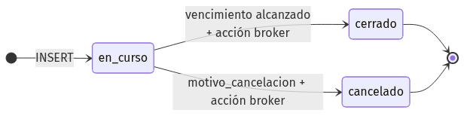
3.5 F-MAN-LIFE · Lifecycle del Mandato (1/2)

Slide 17
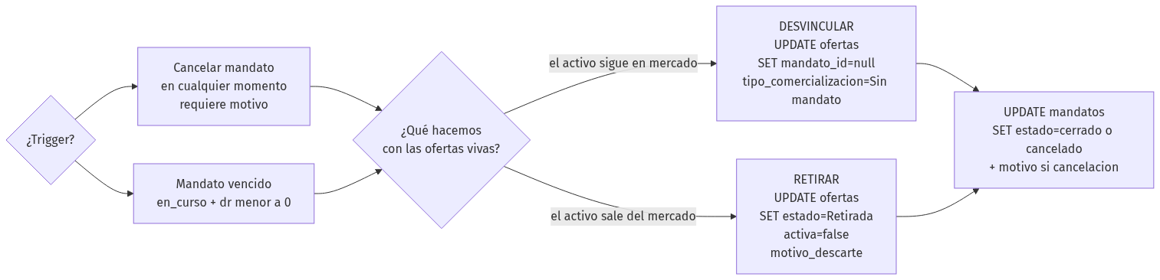
3.5 F-MAN-LIFE · Lifecycle del Mandato (2/2)

Slide 18
3.6 F-STACK · Stacking Plan del Activo · contexto
activos.stacking_data es un jsonb con la siguiente estructura:
[
{
"id": "A",
"label": "Edif. A",
"supPlantaTipo": 1500,
"floors": [
{ "id": "P5", "sup": 1500,
"principal": [{ "uso": "oficinas", "sup": 1500 }],
"adicional": [] }
],
"prop": [
{ "p": "P5", "sup": 1500,
"units": [{ "prop_id": "PRO-1714...", "n": "Barings", "sup": 1500 }] }
],
"arr": [
{ "p": "P5", "sup": 1500,
"units": [
{ "type": "ten", "arr_ref": "ARR-1714...", "n": "Celonis", "sup": 1202, "brk": "Oct 2025" },
{ "type": "vac", "oferta": "OFR-0017", "sup": 298 }
]
}
]
}
]
Tipos de unit en la capa arr:
Flujo de drag & drop (capa arr):
Identidad estable: cada unit ten lleva arr_ref (= arrendatarios.ref), cada unit prop lleva prop_id (= propietarios.id). Permite renames sin romper match y disambigua múltiples "Desconocido" coexistentes en el mismo activo.

Slide 19
3.6 F-STACK · Stacking Plan del Activo

Slide 20
3.7 F-PROP · Alta de Propietario
Sin asignar al stacking: el registro existe en propietarios pero no está en activos.stacking_data

Slide 21
3.8 F-ARR · Alta de Arrendatario · contexto
Idéntico al de propietario salvo que la auto-asignación al stacking sí ocurre si se vino desde el flujo "Convertir oferta en arrendatario" (cuando una oferta se firma).
Caso "tenant desconocido": nombre='Desconocido', tenant_desconocido=true. Pueden coexistir varios en el mismo activo — se distinguen por arr_ref.

Slide 22
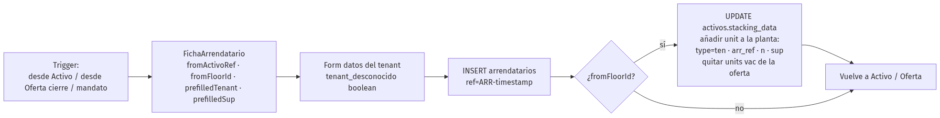
3.8 F-ARR · Alta de Arrendatario

Slide 23
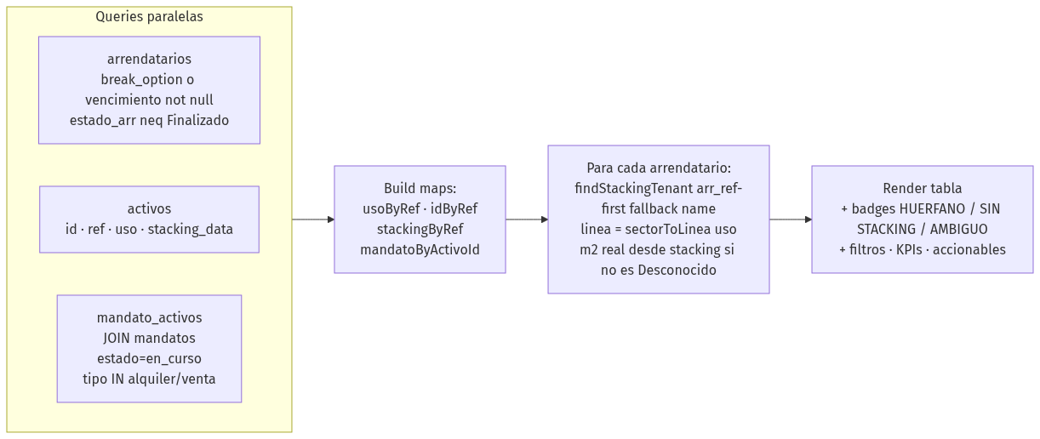
3.9 F-VENC · Vencimientos y deal-flow (1/2)
VencimientosView cruza tres queries en paralelo:

Slide 24
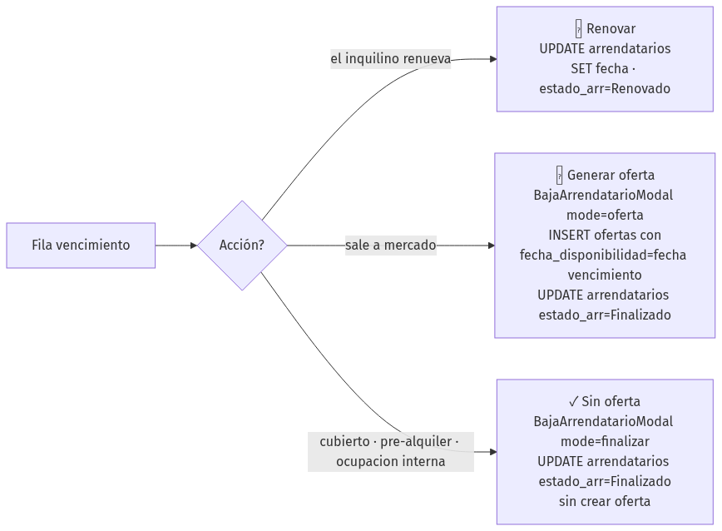
3.9 F-VENC · Vencimientos y deal-flow (2/2)

Slide 25
3.10 F-MATCH · Matching Demanda → Pool de Ofertas
condiciones_negociadas es snapshot — los cambios posteriores en la oferta no se propagan automáticamente a las alternativas existentes.

Slide 26
3.11 F-ENVIO · Envío al cliente + Microsite

Slide 27
3.12 F-VISITA · Visitas trazables · contexto
Las visitas son trazables triple: la fila vive en visitas con FKs a oferta_demanda (alternativa), oferta, activo y demanda. Cualquier vista de las cuatro entidades puede mostrar las visitas relacionadas.

Slide 28
3.12 F-VISITA · Visitas trazables

Slide 29
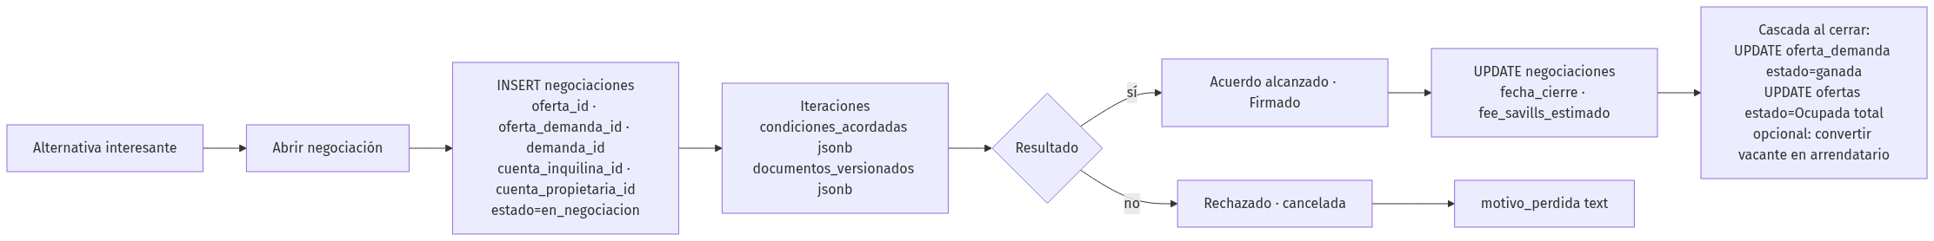
3.13 F-NEG · Negociación y cierre

Slide 30
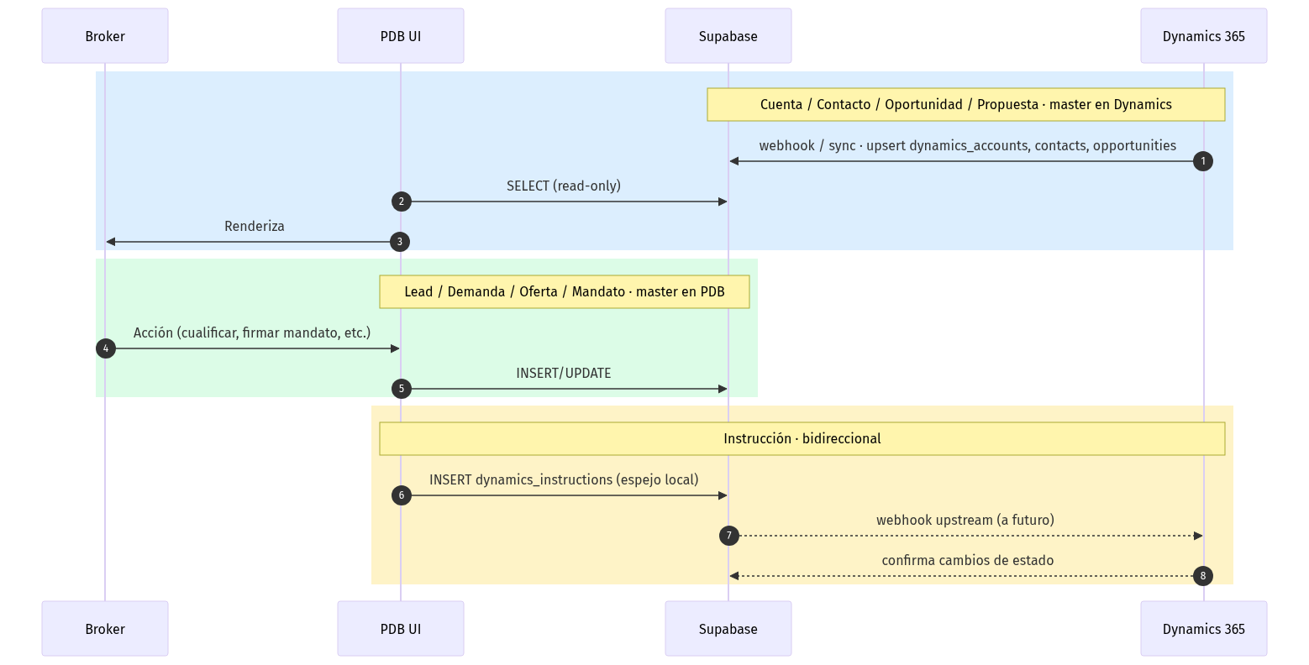
3.14 F-DYN · Sincronización Dynamics ↔ PDB
Estado actual: los dynamics_* se simulan creando filas locales (dyn-opp-<ts>, dyn-ins-<ts>)

Slide 31
3.15 F-CONF · Confidencialidad · contexto
Implementado en FichaOferta y FichaDemanda. Pendiente de replicar en FichaMandato.
Reglas: - Solo Principal del equipo o Manager pueden activar. - Directores y rol Research bypassean (ven completo). - Solicitar acceso → notifica al Principal.

Slide 32
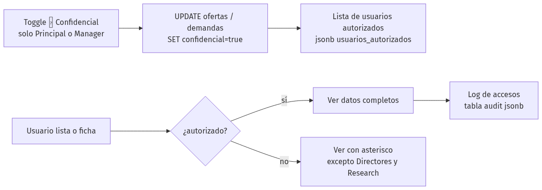
3.15 F-CONF · Confidencialidad

Slide 33
3.16 F-EQ · Equipo de trabajo · contexto
equipo_trabajo es un jsonb array [{nombre, rol, fecha_alta}] con roles: Principal, Soporte, Colaborador. Componente EquipoTrabajoCard + helper makeEquipoHandlers en src/components/EquipoTrabajoCard.jsx.

Slide 34
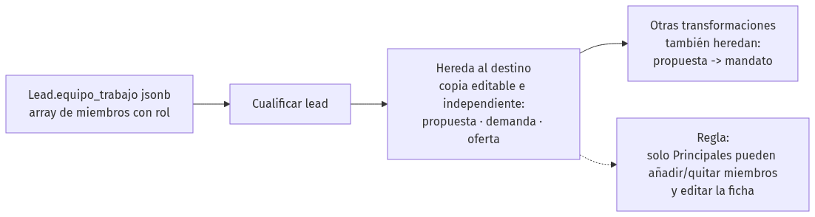
3.16 F-EQ · Equipo de trabajo

Slide 35
4. State machines de las entidades

Slide 36
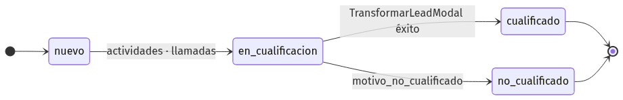
4.1 leads.estado

Slide 37
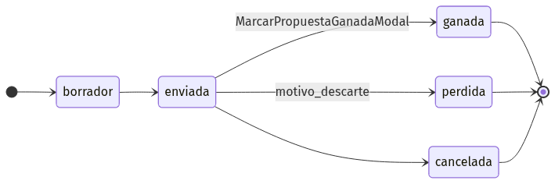
4.2 propuestas.estado

Slide 38
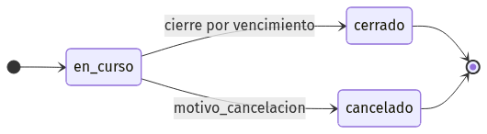
4.3 mandatos.estado

Slide 39
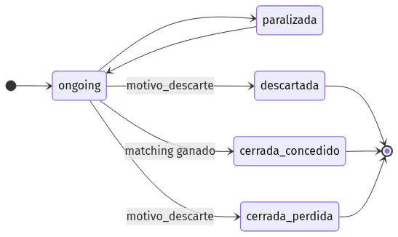
4.4 demandas.estatus

Slide 40
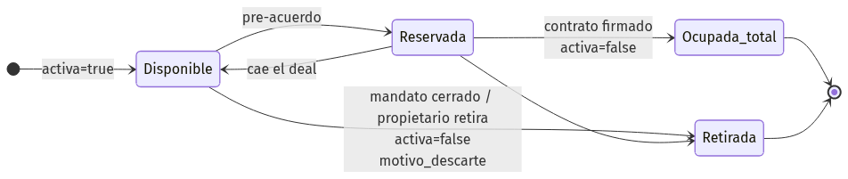
4.5 ofertas.estado + activa

Slide 41
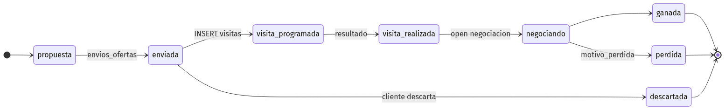
4.6 oferta_demanda.estado_alternativa

Slide 42
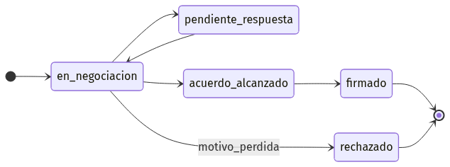
4.7 negociaciones.estado

Slide 43
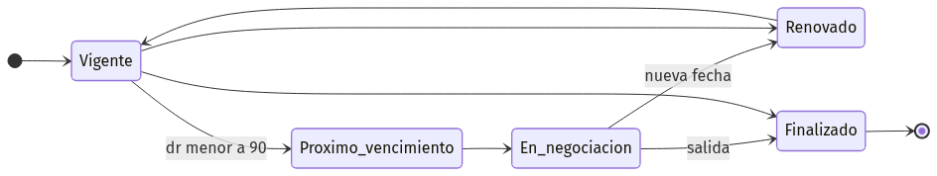
4.8 arrendatarios.estado_arr

Slide 44
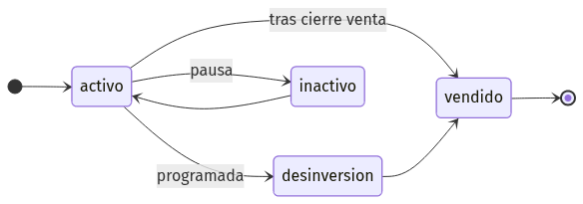
4.9 propietarios.estado

Slide 45
5. Identidad estable en `stacking_data`

Slide 46
5. Identidad estable en `stacking_data` · contexto
Las units type='ten' llevan arr_ref (= arrendatarios.ref); las units de la capa prop llevan prop_id (= propietarios.id). El match unit ↔ registro sigue esta prioridad:
Caso especial — "Desconocido": si arrendatarios.tenant_desconocido=true o nombre='Desconocido', el match por nombre es ambiguo cuando hay múltiples Desconocido en el mismo activo. La UI marca: - ⚠ HUÉRFANO — tenant identificado, sin presencia en stacking. - ⚠ SIN STACKING — Desconocido sin ninguna unidad Desconocido. - 🆔 AMBIGUO — varias units Desconocido y match no fiable.

Slide 47
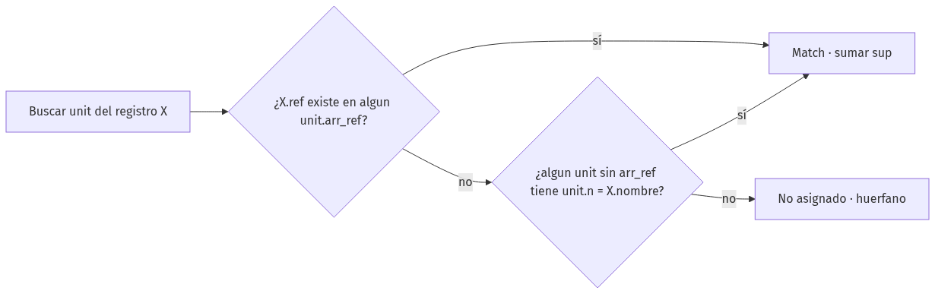
5. Identidad estable en `stacking_data`

Slide 48
6. Triggers y FKs denormalizadas (migración 011)

Slide 49
6. Triggers y FKs denormalizadas (migración 011) · contexto
Cada tabla operativa lleva FK denormalizadas a sus padres para permitir la vista 360º con una sola query. Triggers BEFORE INSERT/UPDATE propagan automáticamente.
Resultado: una query a actividades (o cualquier tabla operativa) puede filtrar por cualquier nivel de la jerarquía sin joins. La vista 360º del Activo / Cuenta / Portfolio es directa.

Slide 50
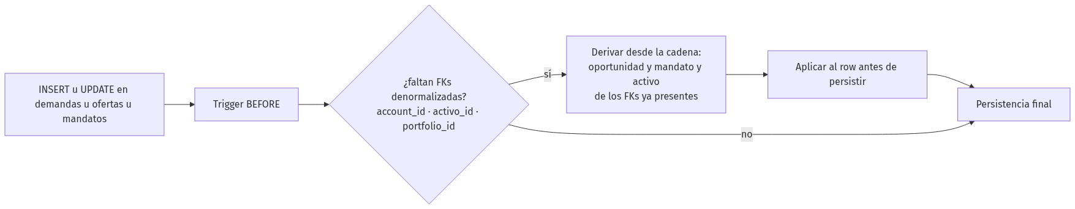
6. Triggers y FKs denormalizadas (migración 011)

Slide 51
7. Sincronización · matriz de masters

Slide 52
8. Confidencialidad y permisos cross-equipo

Slide 53
8. Confidencialidad y permisos cross-equipo
- Lectura: libre cross-equipo (todos los brokers ven todo lo que no es confidencial). - Edición: restringida al equipo_trabajo de la entidad. Solo Principal puede editar. - Confidencialidad: activable solo por Principal o Manager. Usuarios no autorizados ven los campos sensibles enmascarados con * (excepción: rol Director y rol Research ven todo). - Audit log: inmutable, accesible solo por rol admin.

Slide 54
9. Notas de implementación

Slide 55
9.1 Generación de refs
nextRef(prefix) consulta MAX(ref) para el año y suma 1. Race condition aceptada en el prototipo; en producción sustituir por SEQUENCE PostgreSQL.

Slide 56
9.2 jsonb relevantes
- mandatos.fee_sliding_jsonb — escala de fee por tramos ([{ desde, hasta, pct }]). - mandatos.fee_compartido_jsonb — { reparto: [{ nombre, tipo: interno|externo, porcentaje, equipo, miembro, agencia_id }] }. La suma de porcentaje debe ser 100. - mandatos.equipo_trabajo — [{ nombre, rol, fecha_alta }]. Idem para todas las entidades downstream. - activos.stacking_data — descrito en §3.6. - demandas.requisitos — criterios de búsqueda (uso, sup_min, sup_max, zonas, renta_max). - oferta_demanda.condiciones_negociadas — snapshot al añadir como alternativa. - negociaciones.condiciones_acordadas — diff acumulado durante la negociación. - negociaciones.documentos_versionados — array de versiones de borradores de contrato.

Slide 57
9.3 Row Level Security
Todas las tablas tienen RLS habilitado con policy dev_all permisiva (USING (true) WITH CHECK (true)) durante el prototipo. Sustituir por policies basadas en auth.uid() y rol del usuario en producción.

Slide 58
9.4 Migraciones aplicadas
(sin contenido)

Slide 59
9.4 Migraciones aplicadas
001 schema base · activos · propietarios
002–005 activos extended (propietario, dirección, coordenadas, superficies)
006 persistencia · stacking_data jsonb · asignaciones_stacking · desglose_ofertas · plazas_oferta · caracteristicas_oferta
007 arrendatarios extended
008 propietarios extended
009 ofertas.activa
010 CRM pipeline · dynamics_* · leads · demandas · mandatos · oferta_demanda · visitas · vencimientos · negociaciones · actividades
011 triggers FK denormalizadas
012 leads seed
013 propuestas + lead links (lead.propuesta_id, lead.demanda_id, lead.oferta_id)
014 relax required fields
015 dynamics_account_fields
016 migrate mock demandas
017 demandas.motivo_descarte
018 motivo_descarte oferta + propuesta
019 mandatos spec alignment · mandato_activos · ofertas.mandato_id
020 migrate mock mandatos
021 leads.equipo_trabajo
022 equipo_trabajo downstream (propuestas, demandas, ofertas, mandatos)
023 propuestas → mandatos (mandatos.propuesta_id)
024 portfolios seed real
025 propietarios.estado
026 actividades.mandato_id

Slide 60
10. Apéndice · queries operativas frecuentes

Slide 61
Vista 360 de un Activo
(sin contenido)

Slide 62
Vista 360 de un Activo
-- Mandato vivo + arrendatarios + ofertas + actividades, todo en una pasada
SELECT
a.id, a.ref, a.nombre,
a.stacking_data,
(SELECT json_agg(arr) FROM arrendatarios arr WHERE arr.activo_ref = a.ref) AS arrendatarios,
(SELECT json_agg(o) FROM ofertas o WHERE o.activo_id = a.id AND o.activa) AS ofertas_activas,
(SELECT json_agg(m) FROM mandatos m
JOIN mandato_activos ma ON ma.mandato_id = m.id
WHERE ma.activo_id = a.id AND m.estado = 'en_curso') AS mandatos_vivos,
(SELECT count(*) FROM actividades ac WHERE ac.activo_id = a.id) AS num_actividades
FROM activos a
WHERE a.ref = $1;

Slide 63
Pipeline de la cuenta
SELECT
(SELECT count() FROM leads WHERE dynamics_account_id = $1 AND estado <> 'cualificado') AS leads_abiertos,
(SELECT count() FROM propuestas WHERE dynamics_account_id = $1 AND estado IN ('borrador','enviada')) AS propuestas_vivas,
(SELECT count() FROM mandatos WHERE dynamics_account_id = $1 AND estado = 'en_curso') AS mandatos_en_curso,
(SELECT count() FROM ofertas WHERE dynamics_account_id = $1 AND activa = true) AS ofertas_activas,
(SELECT count(*) FROM demandas WHERE dynamics_account_id = $1 AND estatus = 'ongoing') AS demandas_activas;

Slide 64
Pipeline de la cuenta
SELECT
(SELECT count(*) FROM leads WHERE dynamics_account_id = $1 AND estado <> 'cualificado') AS leads_abiertos,
(SELECT count(*) FROM propuestas WHERE dynamics_account_id = $1 AND estado IN ('borrador','enviada')) AS propuestas_vivas,
(SELECT count(*) FROM mandatos WHERE dynamics_account_id = $1 AND estado = 'en_curso') AS mandatos_en_curso,
(SELECT count(*) FROM ofertas WHERE dynamics_account_id = $1 AND activa = true) AS ofertas_activas,
(SELECT count(*) FROM demandas WHERE dynamics_account_id = $1 AND estatus = 'ongoing') AS demandas_activas;

Slide 65
Deal-flow caliente · vencimientos próximos en activos bajo mandato sell-side
(sin contenido)

Slide 66
Deal-flow caliente · vencimientos próximos en activos bajo mandato sell-side
SELECT
arr.ref, arr.nombre, arr.activo_ref, arr.vencimiento,
m.ref AS mandato_ref, m.tipo
FROM arrendatarios arr
JOIN activos a ON a.ref = arr.activo_ref
JOIN mandato_activos ma ON ma.activo_id = a.id
JOIN mandatos m ON m.id = ma.mandato_id
WHERE arr.vencimiento BETWEEN now() AND now() + interval '1 year'
AND m.estado = 'en_curso'
AND m.tipo IN ('alquiler','venta')
ORDER BY arr.vencimiento;

Slide 67
11. Flujos por módulo

Slide 68
11. Flujos por módulo
Esta sección recorre uno por uno todos los módulos de la base de datos. Cada módulo muestra: cómo nace, lifecycle horizontal, side-effects que dispara, quién lo crea / consume, y sus FKs canónicas.

Slide 69
Módulo
11.1 Módulo · LEAD · contexto
Tabla: leads. Master: PDB.
Side-effects al cualificar (ok): crea dynamics_opportunities + (propuestas | demandas | ofertas según rama). FKs salida: dynamics_account_id, dynamics_contact_id, dynamics_opportunity_id, propuesta_id, demanda_id, oferta_id.

Slide 70
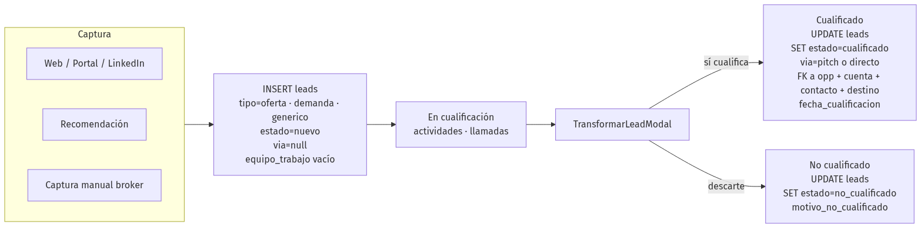
Módulo
11.1 Módulo · LEAD

Slide 71
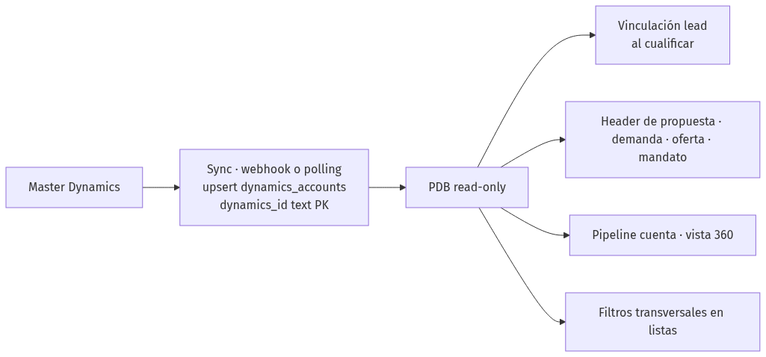
Módulo
11.2 Módulo · CUENTA (Dynamics)
Tabla: dynamics_accounts

Slide 72
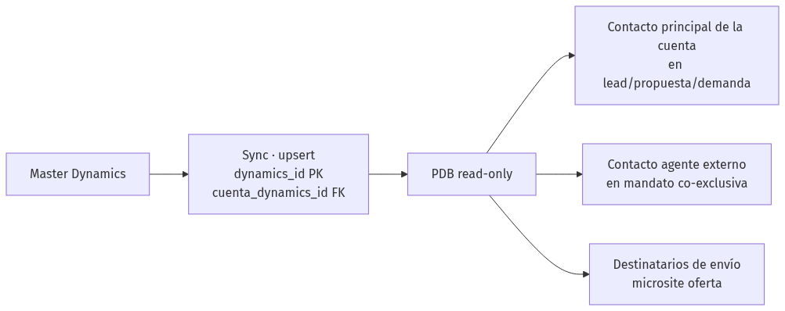
Módulo
11.3 Módulo · CONTACTO (Dynamics)
Tabla: dynamics_contacts

Slide 73
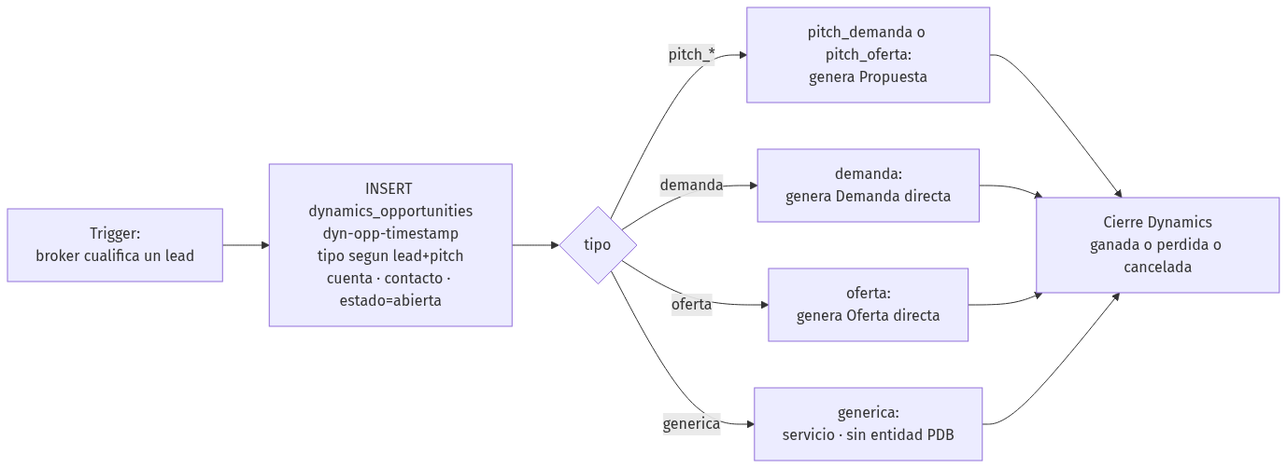
Módulo
11.4 Módulo · OPORTUNIDAD (Dynamics)
Tabla: dynamics_opportunities

Slide 74
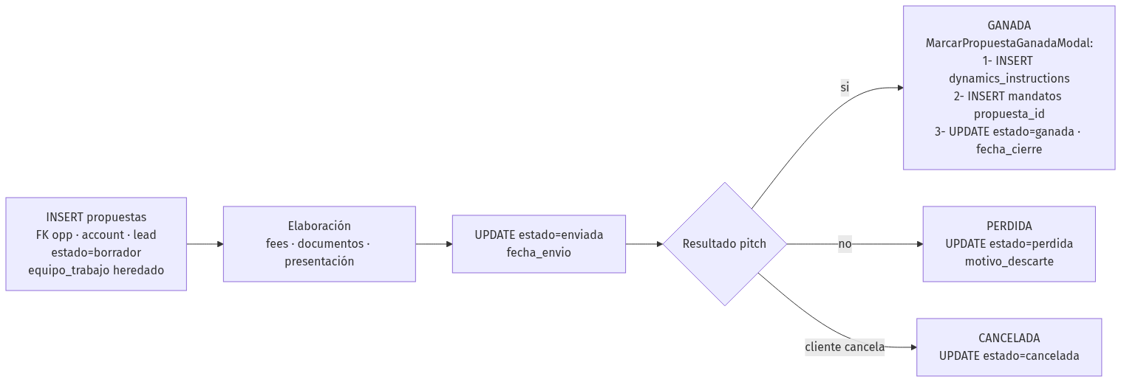
Módulo
11.5 Módulo · PROPUESTA
Tabla: propuestas

Slide 75
Módulo
11.6 Módulo · INSTRUCCIÓN (Dynamics) · contexto
Tabla: dynamics_instructions. Master: Dynamics. FK: oportunidad_dynamics_id.
Nota: la Instrucción es el "trigger de facturación" — separa la fase pitch (sin honorarios) de la fase mandato (con honorarios devengados).

Slide 76
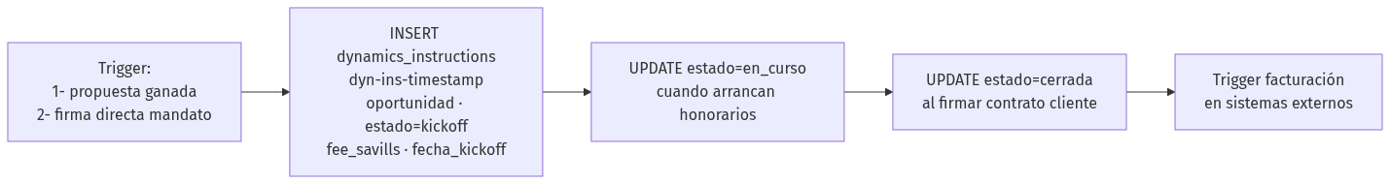
Módulo
11.6 Módulo · INSTRUCCIÓN (Dynamics)

Slide 77
Módulo
11.7 Módulo · MANDATO · contexto
Tabla: mandatos. Master: PDB. Tipos: alquiler, venta, demanda, consultoria. Modos: exclusiva, coexclusiva. Vías: pitch, directo.
Constraints: - mandatos_tipo_check: tipo IN ('alquiler','venta','demanda','consultoria'). - mandato_cancelado_requires_motivo: estado='cancelado' ⇒ motivo_cancelacion NOT NULL. - mandato_activos UNIQUE(mandato_id, activo_id): un activo no puede repetirse en el mismo mandato.

Slide 78
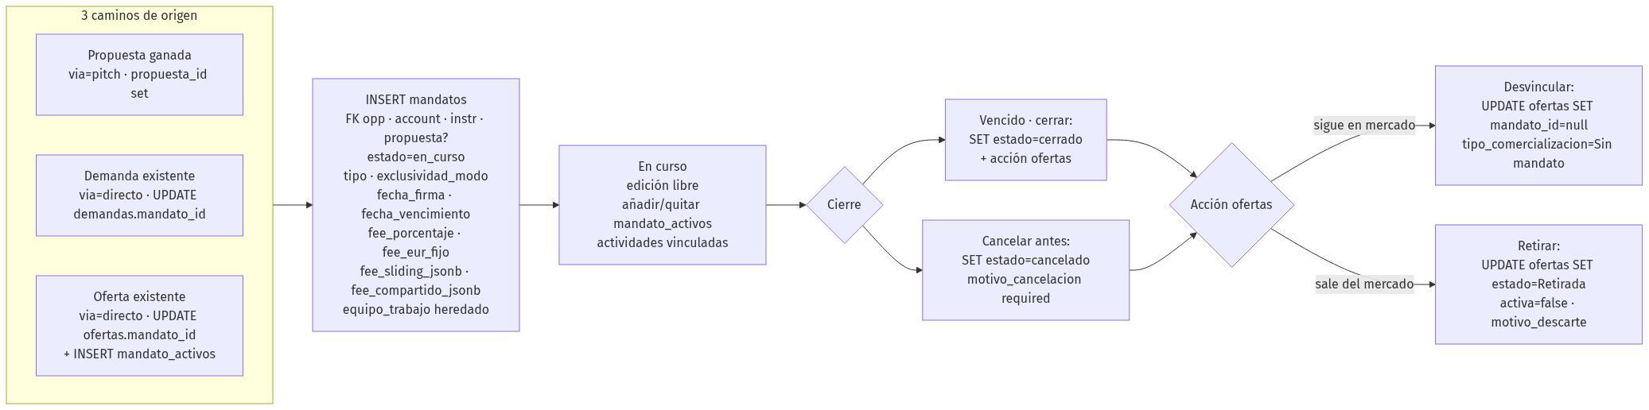
Módulo
11.7 Módulo · MANDATO

Slide 79
Módulo
11.8 Módulo · DEMANDA · contexto
Tabla: demandas. Master: PDB. Buy-side: cliente busca espacio.
Diferencia clave con Mandato: una demanda existe SIN mandato firmado. La mayoría de demandas son sub-brokering (cliente busca con varias consultoras).

Slide 80
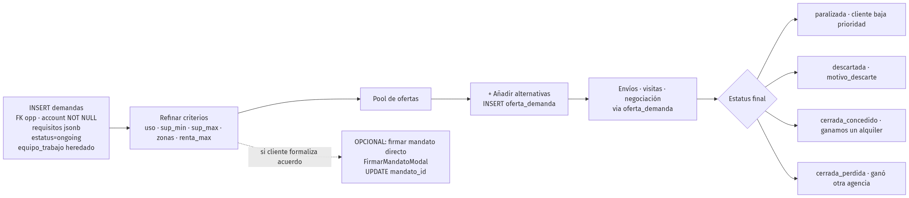
Módulo
11.8 Módulo · DEMANDA

Slide 81
Módulo
11.9 Módulo · OFERTA · contexto
Tabla: ofertas. Master: PDB. Sell-side: activo en mercado.
Sub-modelo · desglose y plazas: - Una oferta puede dividirse en desglose_ofertas (espacios divisibles). - Cada desglose se asigna a planta(s) del activo en asignaciones_stacking. - plazas_oferta lista las plazas de parking incluidas en este deal concreto.

Slide 82
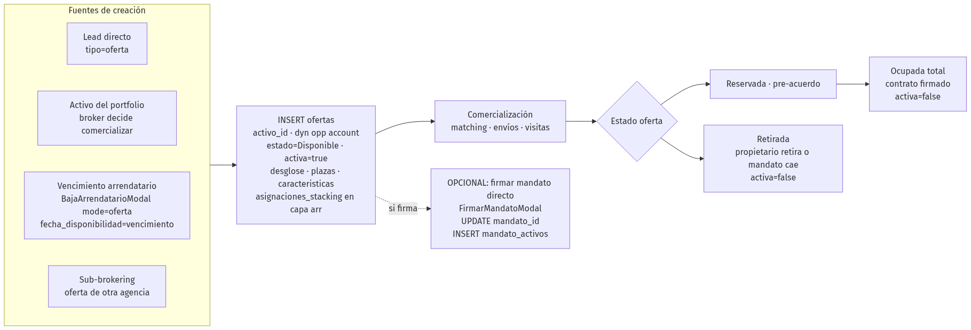
Módulo
11.9 Módulo · OFERTA

Slide 83
Módulo
11.10 Módulo · ACTIVO · contexto
Tabla: activos. Master: PDB. Host del stacking jsonb.
Operaciones jsonb canónicas: - Drag tenant → push unit a arr[planta].units. - Drag owner → push unit a prop[planta].units. - Drop oferta → push unit type='vac' a arr[planta].units con oferta=ref. - Save → UPDATE activos SET stacking_data = ?.

Slide 84
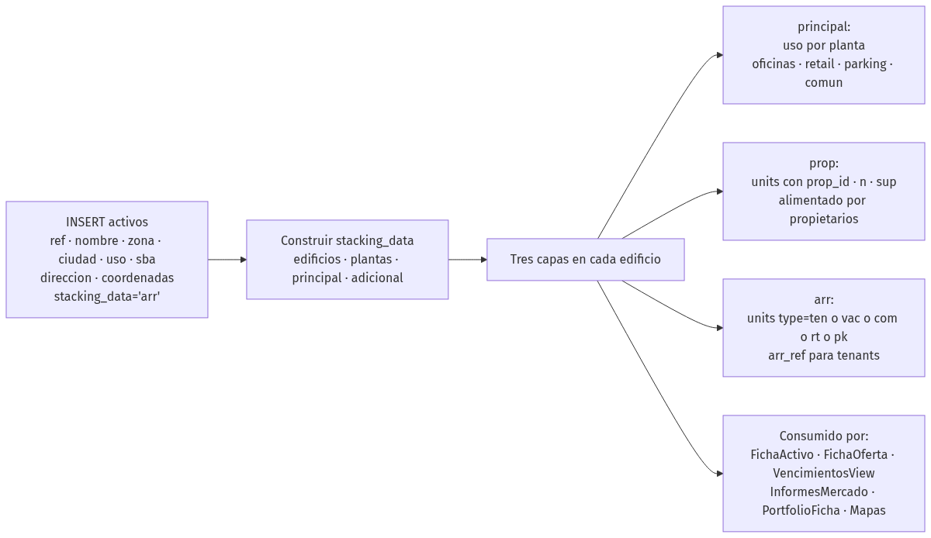
Módulo
11.10 Módulo · ACTIVO

Slide 85
Módulo
11.11 Módulo · PROPIETARIO · contexto
Tabla: propietarios. Master: PDB. PK: id (formato PRO-<timestamp>).
Estado del propietario (mig 025): - activo — propiedad operativa. - vendido — tras un cierre de venta (auto-desactivación). - desinversion — programada para venta. - inactivo — pausa administrativa.

Slide 86
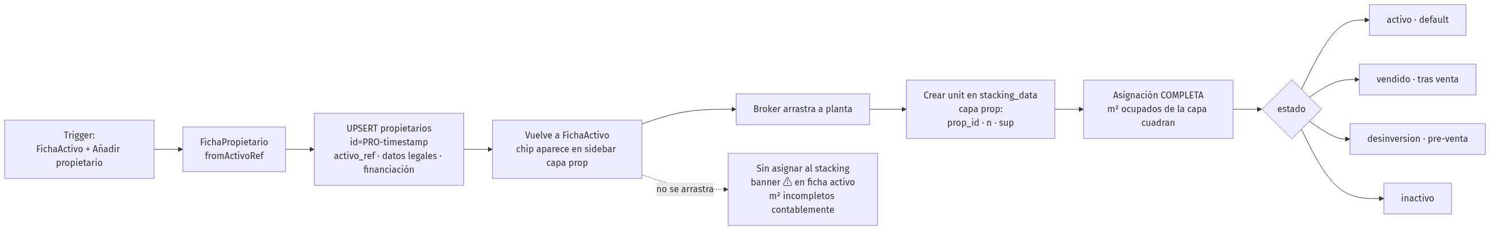
Módulo
11.11 Módulo · PROPIETARIO

Slide 87
Módulo
11.12 Módulo · ARRENDATARIO · contexto
Tabla: arrendatarios. Master: PDB. PK: id uuid + ref 'ARR-<timestamp>'.
Caso especial Desconocido: tenant_desconocido=true → nombre='Desconocido'. Múltiples Desconocido coexisten; se distinguen por arr_ref. Tooltip / badge en VencimientosView marca ambigüedad si stacking tiene varios sin arr_ref.

Slide 88
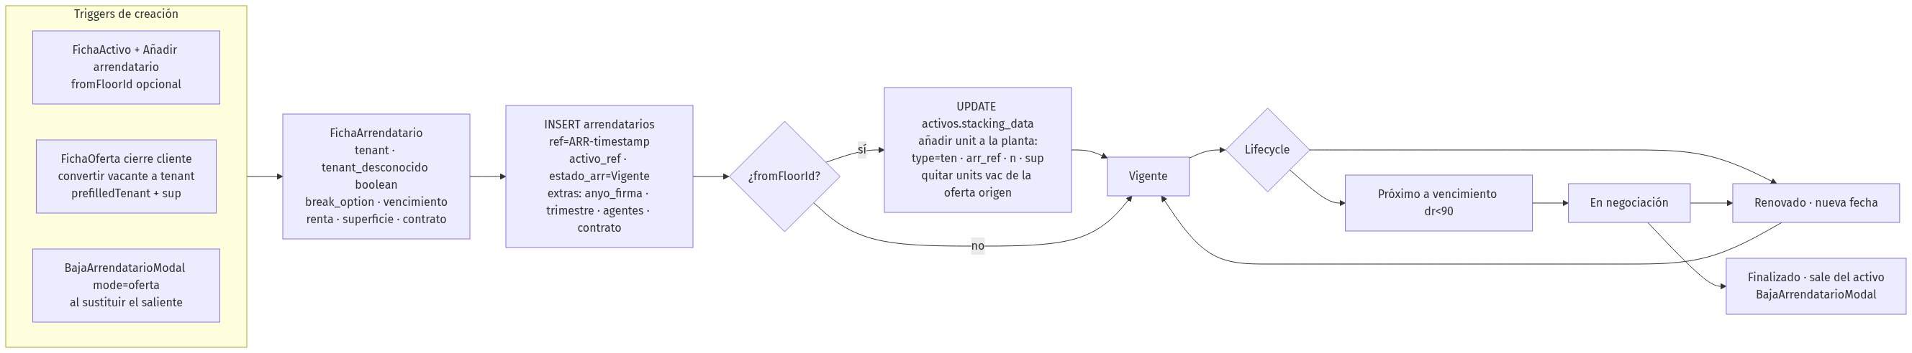
Módulo
11.12 Módulo · ARRENDATARIO

Slide 89
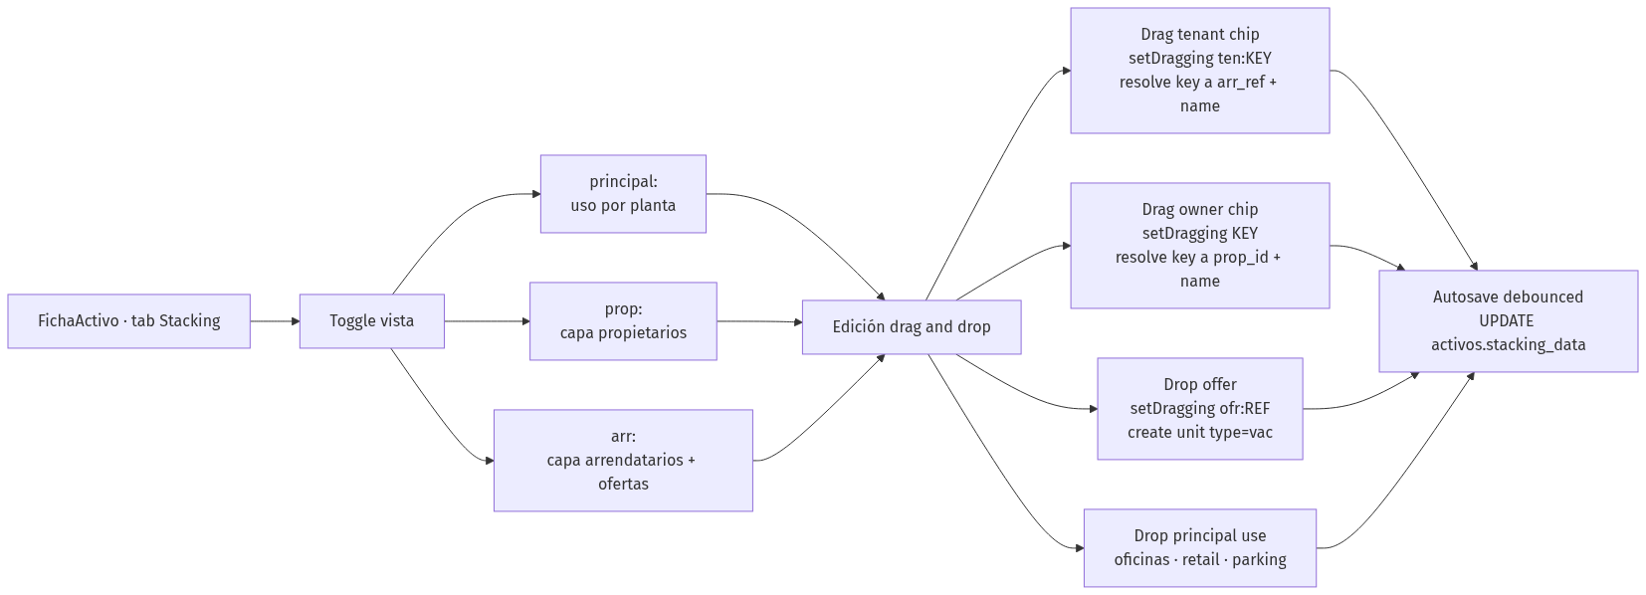
Módulo
11.13 Módulo · STACKING PLAN
No es tabla — es jsonb en activos.stacking_data

Slide 90
Módulo
11.14 Módulo · ALTERNATIVA (oferta_demanda) · contexto
Tabla: oferta_demanda. Tabla puente del matching demanda↔oferta.
UNIQUE: (oferta_id, demanda_id) — una oferta no puede ser alternativa duplicada de la misma demanda. Snapshot: condiciones_negociadas se congela al añadir la alternativa; los cambios posteriores en la oferta no se propagan.

Slide 91
Módulo
11.14 Módulo · ALTERNATIVA (oferta_demanda)

Slide 92
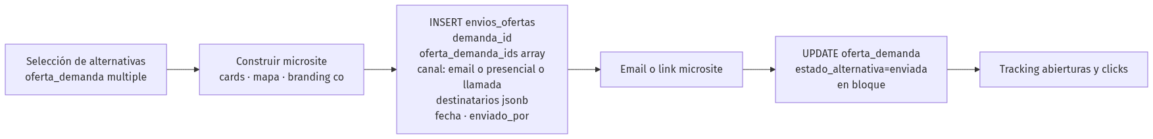
Módulo
11.15 Módulo · ENVÍO
Tabla: envios_ofertas

Slide 93
Módulo
11.16 Módulo · VISITA · contexto
Tabla: visitas. Trazabilidad triple: vinculada a alternativa + oferta + demanda + activo.
Visible en 4 vistas distintas: ficha de la alternativa, de la oferta, de la demanda, del activo. Una sola fila, cuatro consumidores.

Slide 94
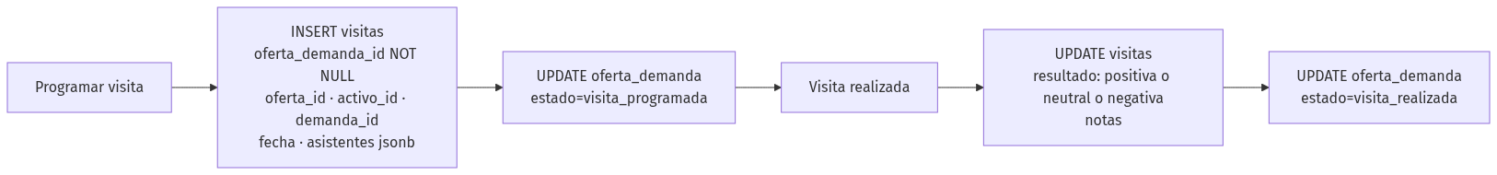
Módulo
11.16 Módulo · VISITA

Slide 95
Módulo
11.17 Módulo · NEGOCIACIÓN
Tabla: negociaciones

Slide 96
Módulo
11.18 Módulo · ACTIVIDAD · contexto
Tabla: actividades. Transversal: una fila puede colgar de cualquier entidad operativa.
Componente reusable: <ActividadesPanel filter={{column, value}} />. Filtra por cualquier FK; KPI strip + tabla unificada.

Slide 97
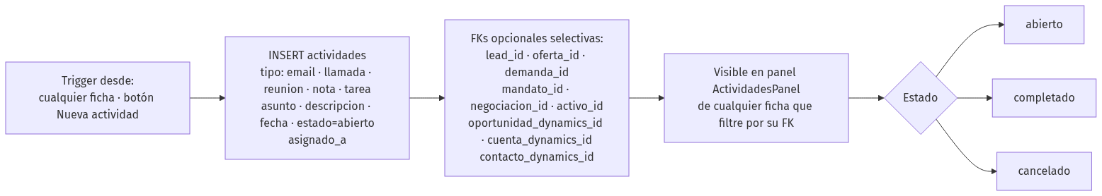
Módulo
11.18 Módulo · ACTIVIDAD

Slide 98
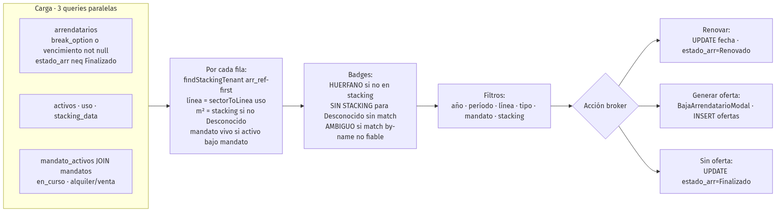
Módulo
11.19 Módulo · VENCIMIENTOS
Vista computada sobre arrendatarios

Slide 99
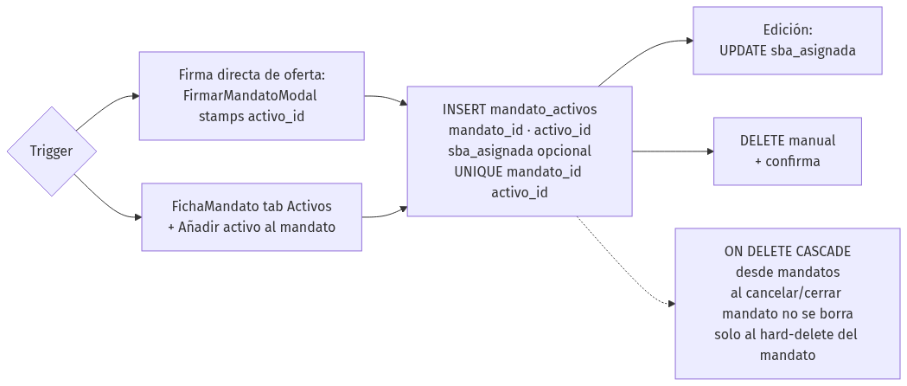
Módulo
11.20 Módulo · MANDATO_ACTIVOS (puente multi-activo)
Tabla: mandato_activos

Slide 100
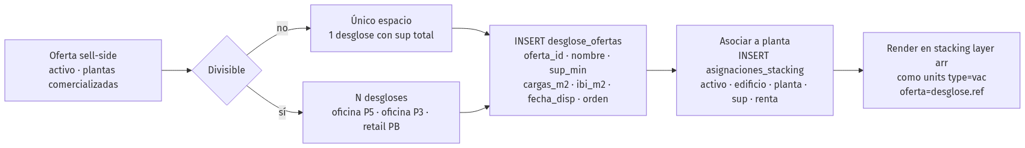
Módulo
11.21 Módulo · DESGLOSE_OFERTAS
Tabla: desglose_ofertas

Slide 101
Módulo
11.22 Módulo · EQUIPO DE TRABAJO · contexto
No es tabla — es jsonb presente en leads.equipo_trabajo, propuestas.equipo_trabajo, demandas.equipo_trabajo, ofertas.equipo_trabajo, mandatos.equipo_trabajo.
Shape jsonb: [{ "nombre": "Sierra Álvaro", "rol": "Principal", "fecha_alta": "2026-04-12" }].

Slide 102
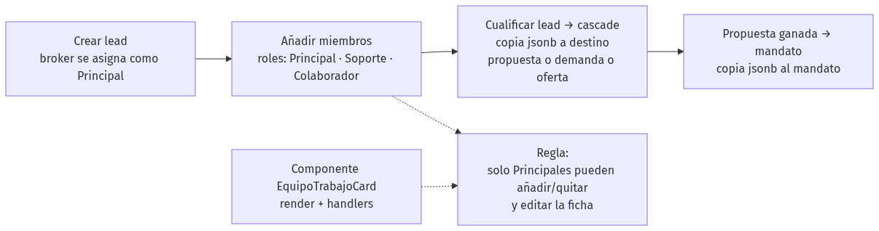
Módulo
11.22 Módulo · EQUIPO DE TRABAJO

Slide 103
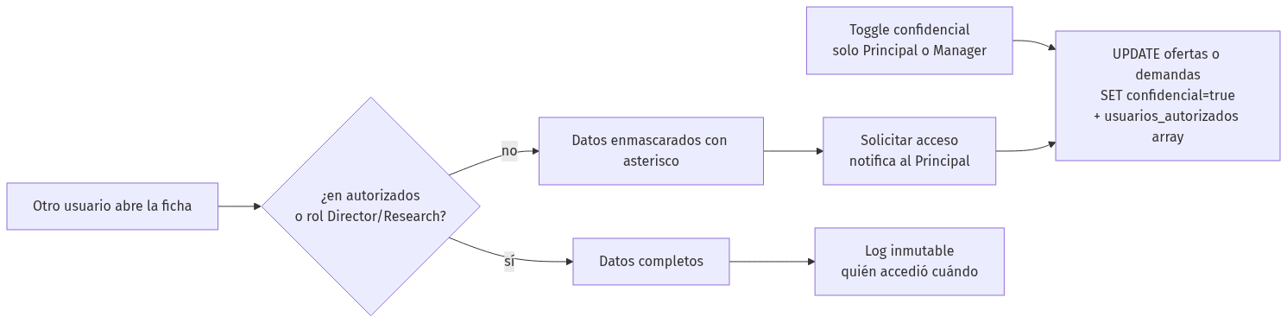
Módulo
11.23 Módulo · CONFIDENCIALIDAD
No es tabla — es boolean + jsonb en ofertas.confidencial (mig 006) y similar en demandas.

Slide 104
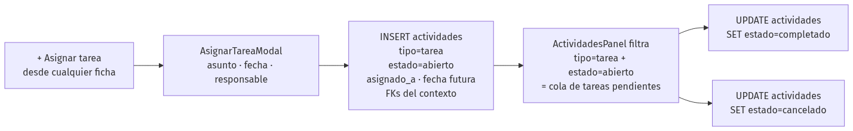
Módulo
11.24 Módulo · TAREA / FOLLOW-UP
Tareas no tienen tabla propia: son actividades.tipo='tarea' con estado='abierto' y un fecha futuro

Slide 105
Módulo
11.25 Módulo · DYNAMICS_INSTRUCTIONS (espejo)
Ya cubierto en §11.6. Un detalle adicional: el espejo en PDB se usa para mostrar la lista en InstruccionesList con badge "Read-only · Dynamics master".

Slide 106
Módulo
11.26 Resumen de FKs salientes por entidad
Fin del documento
Última actualización: 2026-05-04 — refleja migraciones 001-026 y el estado del frontend en commit faac21e.

